Slide 1
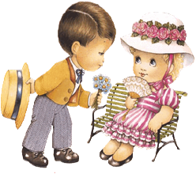
Проектная работа
Тема : «Девочки и мальчики - нюансы гендерного воспитания»
Подготовила:
Шамсутдинова Л.Ф.

Slide 2
Цель:
Создание условий для естественного развития ребенка дошкольного возраста в детском саду и в семье с учетом гендерной идентичности.
Задачи:
Создание предметно-развивающей среды в группе с учетом интересов мальчиков и девочек;
Активизировать представление детей о различиях полов (физических, поведенческих и нравственно ценных) посредством ролевых игр;
Развивать способы взаимодействий, характерных для мужского и женского типов поведения через знакомство детей с русским фольклором и русскими традициями в семейном воспитании;
Прививать нравственные качества, характерные для мальчиков и девочек посредством игровой и художественно-продуктивной деятельности;
Повысить активность родителей в совместной деятельности по гендерному воспитанию детей.

Slide 3
Разработчик проекта: Шамсутдинова Л.Ф
Вид проекта:
познавательно-творческий
долгосрочный -1 год
Участники проекта:
дети старшего дошкольного возраста
родители
педагоги

Slide 4
Гипотеза реализации проекта
Реализация проекта «Девочки и мальчики – нюансы гендерного воспитания» позволит объединить усилия ДОУ и семьи для углубленного погружения ребенка в пространство где дошкольник открывает для себя свой пол (физический, социальный, поведенческий, ролевой и т.д.), ценностного отношения к себе, к противоположному полу, к своей семье и повышению активности родителей в вопросах гендерного воспитания детей дошкольного возраста.

Slide 5
Ожидаемые результаты проекта:
у детей:
определение гендерной позиции по отношению к окружающему миру и людям через игровую деятельность;
осознание собственного Я – мальчика (девочки), развитие ребенка как личности в социуме и семье, и пробуждение чувства мужественности (женственности);
проявление благодарности, заботливости и внимания по отношению к родителям, повышение значимости семьи в своей жизни;
желание отразить свои чувства в художественно-творческой деятельности, так как рисунок – своеобразная детская речь.

Slide 6
у родителей:
активизация участия совместно с детьми в жизнедеятельности ДОУ, в игровой и художественно-творческой деятельности;
проявление позиции активных участников воспитательно-образовательного процесса, выход на позиции партнеров.

Slide 7
у педагогов:
содействие возрождению культуры русских традиций семейного воспитания как способ проявления мужественности и женственности, закреплению связей между членами семьи;
разработка комплекса занятий и праздников для дошкольников по теме: «Я – мальчик, я – девочка», «Народный фольклор с акцентом на гендер для мальчиков и девочек»;
разработка консультативно-практического материала для родителей «Пять заповедей отцовства», «Воспитывать мальчишек», «Мамы по-прежнему много знают».

Slide 8
Этапы реализации проекта
Этап | Цель | Форма
Организа-ционный | Проживание с детьми проблемной ситуации: «Каким должен быть папа, какой должна быть мама». Изучение методической литературы по проблеме гендерного воспитания с привлечением родителей. | Анкетирование для родителей Тест-опрос детей «Любимые игры мальчиков (девочек)?». Рисуночный тест для детей «Кем я хочу стать». Сбор материала тематическая папка Сбор фотографий на тему «Моя семья»; Изучение познавательной, художественной литературы, русского фольклора, русские народные игры, дидактические, подвижные игры для мальчиков и девочек; Подготовка консультаций для родителей и педагогов Фотоконкурс «Мисс шляпка»

Slide 9
Этап | Цель | Форма
Основной | Проживание системы взаимодействия с семьями воспитанников, раскрытие потенциала каждого ребенка мальчика (девочки). Активизация своего «я» в процессе совместной жизнедеятельности. Активизировать свой поиск своего места в мире по теме «Это – мужчина, это – женщина». Формирование у детей гендерной устойчивости. | Беседы Восприятие художественной литературы и фольклора Моделирование ситуации Проведение занятий гендерной направленности Оформление книги творческих детских рассказов «Семейный альбом». Сочинение стихов и рассказов о родителях. Игры с детьми Изобразительная деятельность Трудовая деятельность Музыкальная деятельность Конкурс чтецов «Стихи о маме (папе)» Персональная творческая выставка «Кем быть» Оформление альбомов Создание книг

Slide 10
Этап | Цель | Форма
Итоговый | Анализ динамики повышения профессиональной компетентности педагогов, ее влияние на качество образовательного процесса. Презентация проекта | Создание альбомов «Я как мама (я как папа)», «Мой самый счастливый день», «Наши имена», «Наши желания и мечты!» Праздник «Маленькие модница и модник», показ мод для детей и родителей. Презентация творческих рисунков детей «Папин портрет», «Галстук для папы», «Кружка для папы», «Милой мамочки портрет», «Весенний букет» Выступление на педагогических конференциях на разных уровнях.

Slide 11
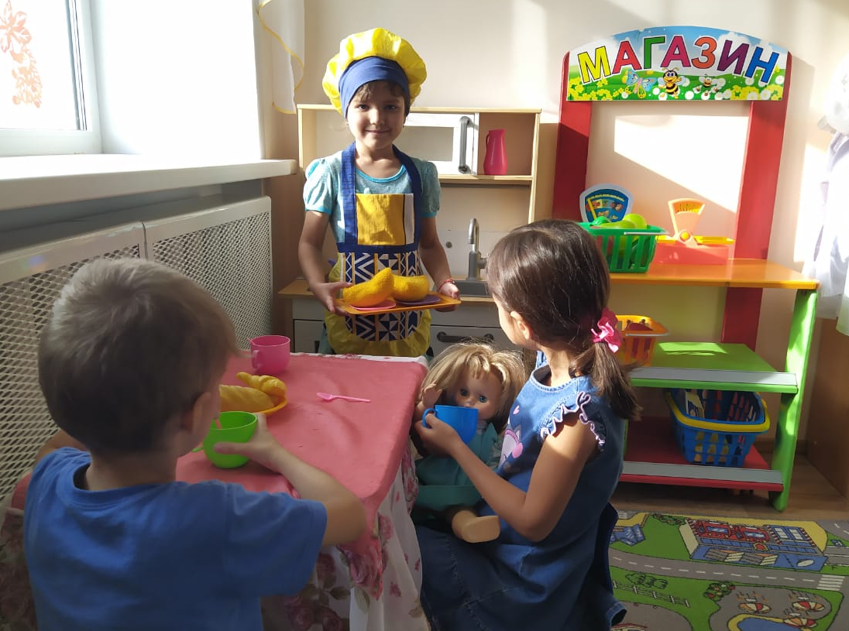
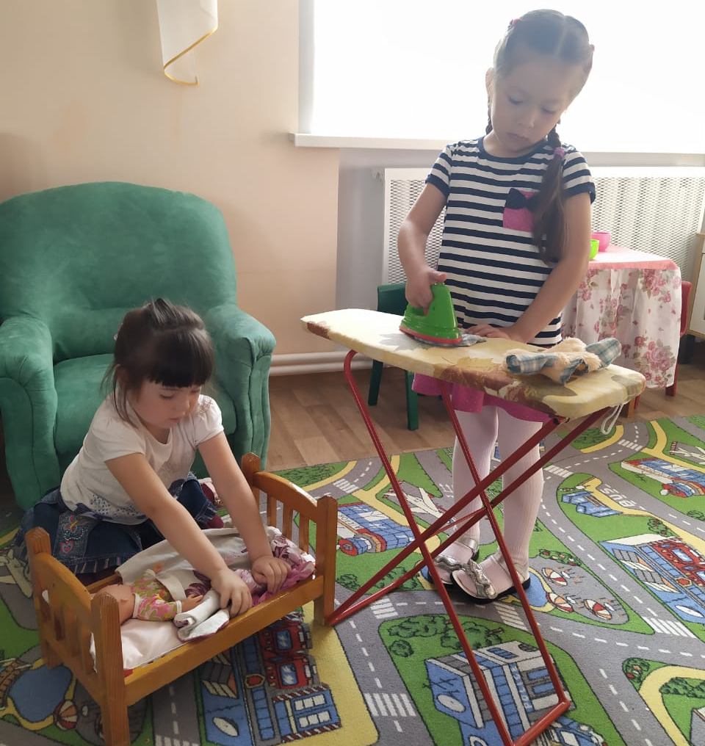
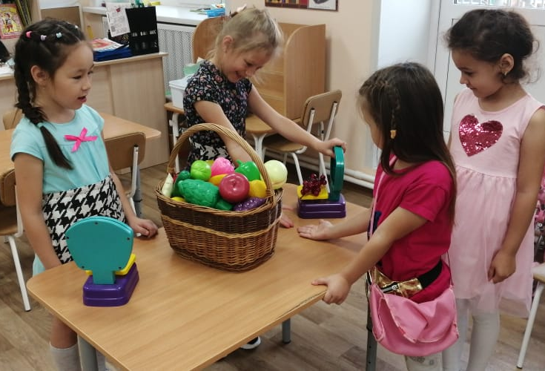
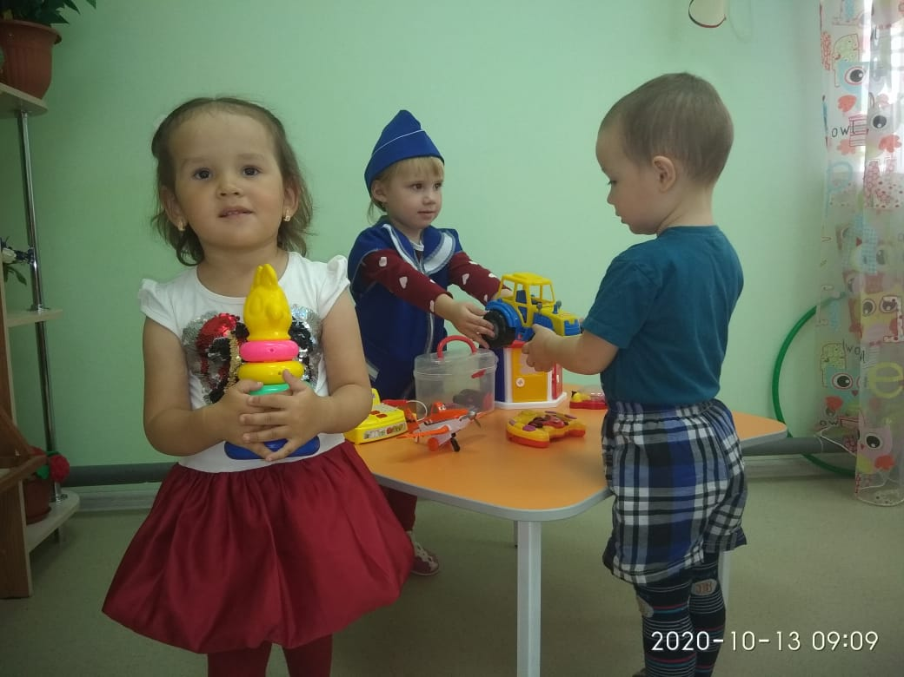
Игры девочек

Slide 12
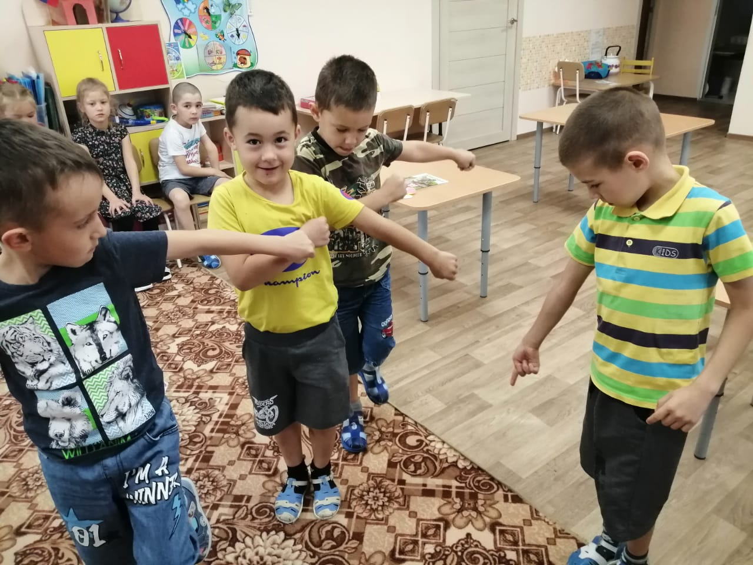
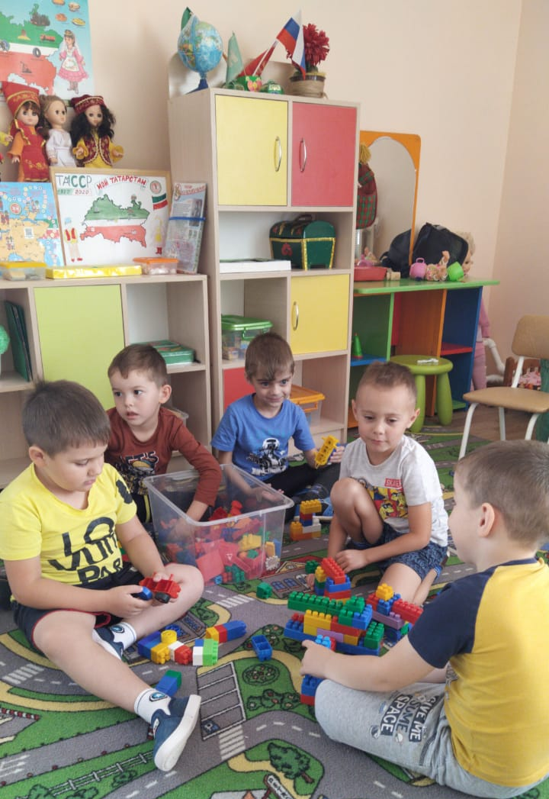
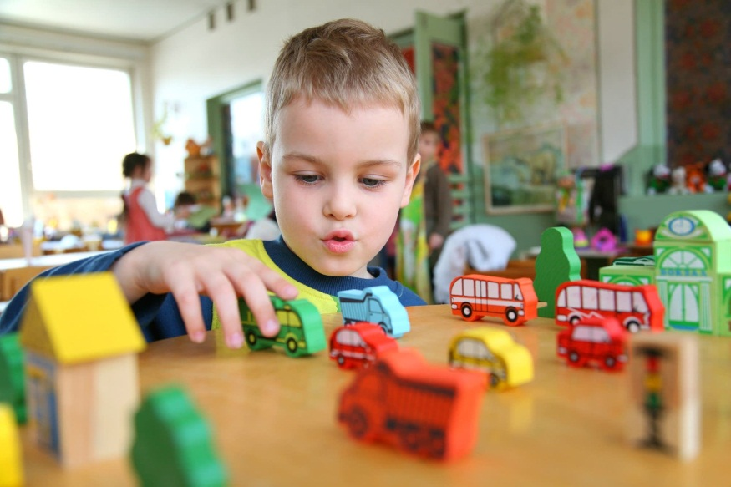
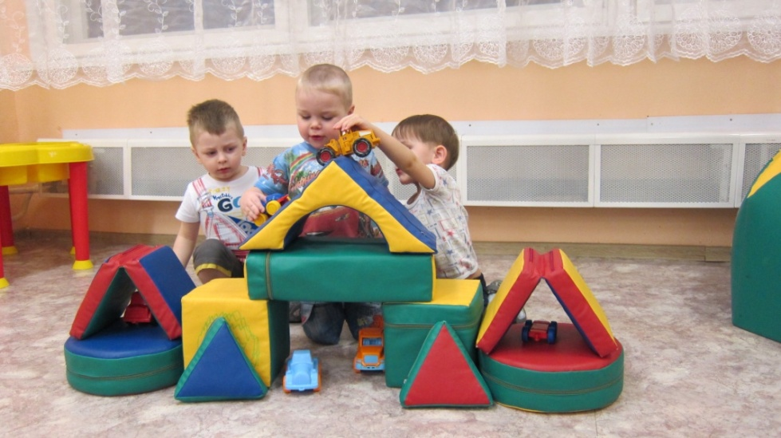
Игры мальчиков

Slide 13
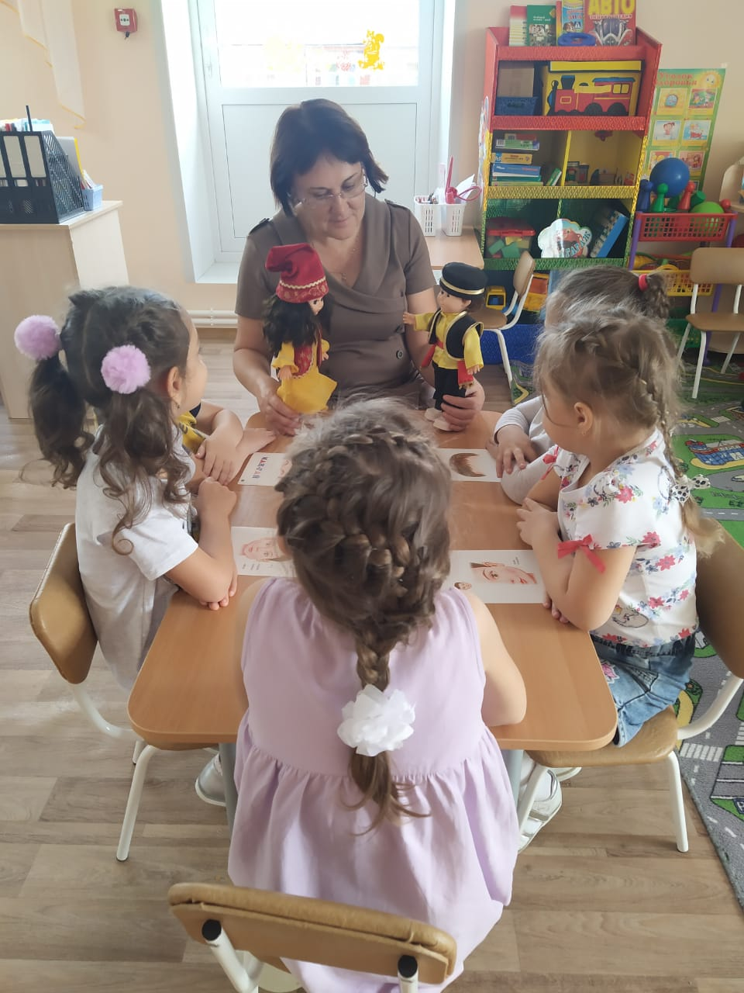
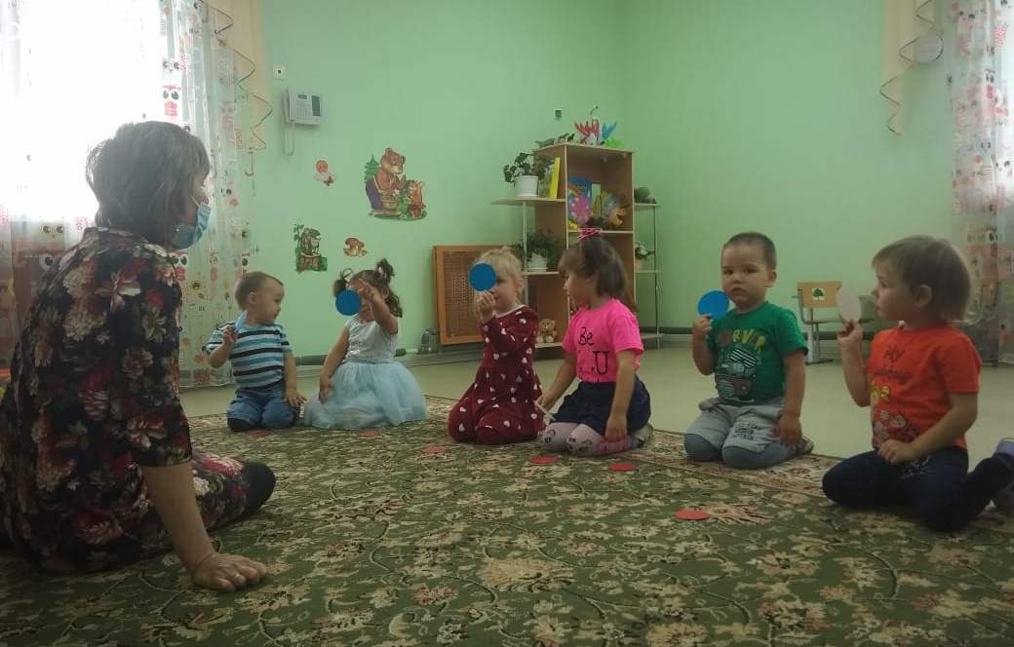
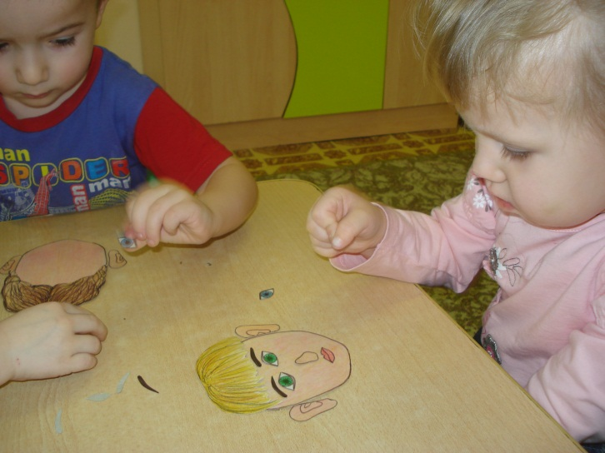
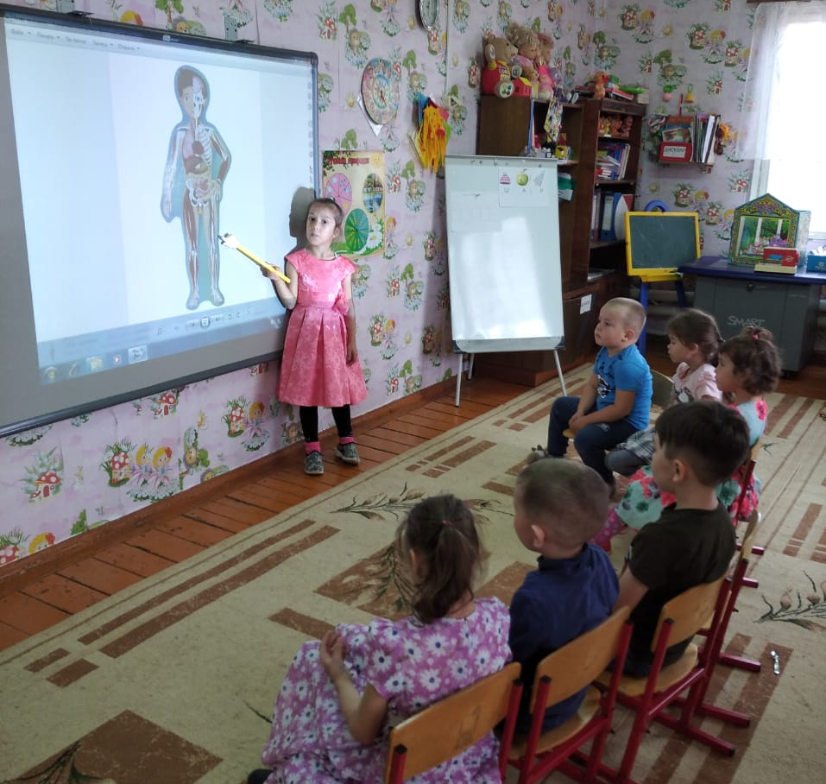
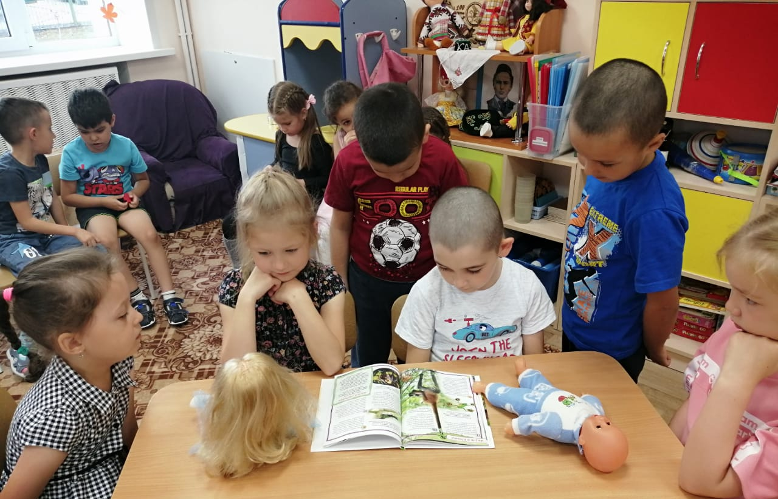
Игра
«Собери мальчика,
собери девочку»
Познавательная игра
«Девочки и мальчики»
Беседа «Мальчики и девочки - кто они»
Беседа
«Наше тело»

Slide 14
Заключение
Влияние гендерного подхода на воспитание, развитие и обучение дошкольников очень велико. При этом у детей формируются:
гендерно-ориентированное поведение;
нравственные качества, принятые в обществе;
развиваются коммуникативно-речевые навыки;
развиваются мышление, память, воображение.

